Slide 1
Eesti avaliku sektori andmevahetuskeskkond X-tee Turvaraamistik NIST CSF
ICM0018
Küberturbe arhitektuur, loeng 15
Valdo Praust
17. mai 2018

Slide 2
Milleks isikuandmete töötlemisele piirangud?
Et kaitsta inimese eraelu puutumatust: kaasaja digitaalne ja Internetiga ühendatud maailm võimaldab erinevais paigus olevatest andmetest ülikiirest otsimist ning tulemuste võrdlemist ning analüüsi – süüdi on digitaalteabe head omadused. Kui ei saa kaitsta tehniliste vahenditega, tuleb kaitsta seaduse jõuga
Paberkandjal andmete maailmas ei olnud see teema aktuaalne, kuna puudusid efektiivsed teabe korrastamise, edastamise ja süstematiseerimise vahendid
Notes:
2

Slide 3
Eurodirektiivid 95/46/EU ja 2016/679
Täielik nimetus: ”Euroopa Parlamendi ja Nõukogu direktiiv 95/46/EU üksikisikute kaitse kohta isikuandmete töötlemisel ja selliste andmete vaba liikumise kohta”
On vastu võetud Euroopa Parlamendi ja Euroopa Liidu Nõukogu poolt 24. oktoobril 1995
Sätestab isikuandmete kaitse head tavad Euroopas, mis on üle võetud sh Eesti isikuandmete kaitse seaduses
2016. aasta kevadel asendas vana direktiivi uus isikuandmete kaitse üldmäärus 2016/679, mis jõustub Eestis 2018. aasta mais, asendades senise isikuandmete kaitse seaduse
Notes:
3

Slide 4
Mis on isikuandmete kaitse uus üldmäärus?
Europarlament kiitis uue otsekohalduva isikuandmete kaitse üldmääruse 2016/679 heaks aprillis 2016
Määrus jõustub kogu Euroopa Liidus alates maist 2018, st kaks aastat peale heakskiitmist
Määrus hakkab asendama senist isikuandmete kaitse eurodirektiivi 95/46/EU ja ka rahvusriikide põhiseid isikuandmete kaitse seadusi, st on otsekohalduv. Kaob ära ka Eesti isikuandmete kaitse seadus
Oluliselt muutub Eestis viimase 20 aasta jooksul evitatud isikuandmete kaitse tava

Slide 5
Lisandunud osad võrreldes kehtiva Eesti isikuandmete kaitse seadusega
Seniste delikaatsete isikuandmete ümbernimetamine isikuandmete eriliikideks (väikese sisumuudatusega)
Euroopa Andmekaitsenõukogu loomine uue institutsioonina, mis hakkab koordineerima isikuandmete kaitse tööd EUs (koos sekreratiaadi ja selle juhi Euroopa Andmekaitseinspektoriga)
Sisse toodud uus õigus “olla unustatud”
Väga palju põhjalikum teavitamise, anonümiseerimise, andmekaitsespetsialisti kohustuste ja mõjuhinnangu osa kui varem
Välja on jäetud enamik tehnilisi detaile, mis hakkavad koonduma valdkonna toimisjuhendites

Slide 6
Mis on isikuandmed?
Isikuandmed on igasugune teave tuvastatud või tuvastatava füüsilise isiku („andmesubjekti“) kohta
Tuvastatav füüsiline isik on isik, keda saab otseselt või kaudselt tuvastada, eelkõige sellise identifitseerimistunnuse põhjal nagu nimi, isikukood, asukohateave, võrguidentifikaator või selle füüsilise isiku ühe või mitme füüsilise, füsioloogilise, geneetilise, vaimse, majandusliku, kultuurilise või sotsiaalse tunnuse põhjal
On olemas nn kaudse tuvastamise põhimõte

Slide 7
Isikuandmete töötlemise kuus aluspõhimõtet, I
Läbipaistvus. Töötlemine peab olema seaduslik, õiglane ja andmesubjektile läbipaistev
Seaduslikkus ja eesmärgipärasus. Isikuandmeid kogutakse täpselt ja selgelt kindlaksmääratud ning õiguspärastel eesmärkidel ning neid ei töödelda hiljem viisil, mis on nende eesmärkidega vastuolus. Eranditeks on siin avalikes huvides toimuv arhiveerimine, teadustöö, ajaloouuriungud või statistilised eesmärgid
Minimaalsus. Isikuandmed on asjakohased, olulised ja piiratud sellega, mis on vajalik nende töötlemise eesmärgi seisukohalt. (võimalikult väheste andmete kogumine)

Slide 8
Isikuandmete töötlemise kuus aluspõhimõtet, II
Õigsus. Isikuandmed on õiged ja vajaduse korral ajakohastatud. Kasutada tuleb kõiki mõistlikke meetmeid, et töötlemise eesmärgi seisukohast ebaõiged isikuandmed kustutaks või parandataks viivitamata

Slide 9
Isikuandmete töötlemise kuus aluspõhimõtet, III
Isikustatult säilitamise piirang. Isikuandmeid säilitatakse kujul, mis võimaldab andmesubjekte tuvastada ainult seni, kuni see on vajalik selle eesmärgi täitmiseks, milleks isikuandmeid töödeldakse
Isikuandmeid võib isikustatavalt kauem säilitada vaid juhul, kui isikuandmeid töödeldakse üksnes avalikes huvides toimuva arhiveerimise, teadus- või ajaloouuringute või statistilisel eesmärgil, eeldusel et andmesubjektide õiguste ja vabaduste kaitseks rakendatakse asjakohaseid meetmeid

Slide 10
Isikuandmete töötlemise kuus aluspõhimõtet, IV
Turvalisus (ka usaldusväärsus ja konfidentsiaalsus). Isikuandmeid töödeldakse viisil, mis tagab nende asjakohase turvalisuse, sealhulgas kaitseb loata või ebaseadusliku töötlemise eest ning juhusliku kaotamise, hävitamise või kahjustumise eest, kasutades asjakohaseid tehnilisi või korralduslikke

Slide 11
Läbipaistvus
Läbipaistvus (isikuandmete kaitse üldmääruse kontekstis) tähendab, et isikuandmete töötlemisega seotud teave ja sõnumid on lihtsalt kättesaadavad, arusaadavad ning selgelt ja lihtsalt sõnastatud
Vajaduse korral soovitatakse täiendavalt kasutada visualiseerimist
Väga vajalik on läbipaistvus olukordades, kus kasutatava tehnoloogia keerukuse tõttu on andmesubjektil raske teada saada ja mõista, kas kogutakse tema isikuandmeid, kes neid kogub ja millisel eesmärgil
Laste isikuandmete töötlemisel kogu teave olema ja suhtlemine toimuma selges ja lihtsas keeles

Slide 12
Millal on isikuandmete töötlemine seaduslik?, I
Kuus seadusliku töötlemise põhilist varianti:
Andmesubjekt (isik) on andnud nõusoleku töödelda oma isikuandmeid ühel või mitmel konkreetsel eesmärgil
Isikuandmete töötlemine on vajalik andmesubjekti osalusel sõlmitud lepingu täitmiseks või lepingu sõlmimisele eelnevate meetmete võtmiseks vastavalt andmesubjekti taotlusele
Isikuandmete töötlemine on vajalik vastutava töötleja juriidilise kohustuse täitmiseks

Slide 13
Millal on isikuandmete töötlemine seaduslik?, II
Kuus seadusliku töötlemise põhilist varianti:
Isikuandmete töötlemine on vajalik andmesubjekti või mõne muu füüsilise isiku eluliste huvide kaitsmiseks
Isikuandmete töötlemine on vajalik avalikes huvides oleva ülesande täitmiseks või vastutava töötleja avaliku võimu teostamiseks

Slide 14
Millal on isikuandmete töötlemine seaduslik?, III
Kuus seadusliku töötlemise põhilist varianti:
Isikuandmete töötlemine on vajalik vastutava töötleja või kolmanda isiku õigustatud huvi korral
See variant on välistatud juhtumitel, kui sellise huvi kaaluvad üles andmesubjekti huvid või põhiõigused ja -vabadused, mille nimel tuleb kaitsta isikuandmeid. Eriti tuleb eranditena vaatluse alla võtta sellised juhtumid, kui andmesubjekt on laps.

Slide 15
Isikuandmete eriliigid
Isikuandmete eriliikide mõiste hakkab asendama praegu kehtivaid delikaatsid isikuandmeid. Need on defineeritud väga lakooniliselt kaheksa liigina:
rassiline või etniline päritolu
poliitilised vaated
usulised või filosoofilised veendumused
ametiühingusse kuulumine
geneetilised andmed
füüsilise isiku kordumatuks tuvastamiseks kasutatavad biomeetrilised andmed
terviseandmed
andmed füüsilise isiku seksuaalelu ja seksuaalse sättumuse kohta

Slide 16
Kuidas võib töödelda eriliikide alla lahterdatavaid isikuandmeid?
Isikuandmete eriliikide töötlemine on sätestatud ülejäänud isikuandmetest erineva reeglistuga. Lubatud on vaid kümme spetsiaalselt sätestatud töötlemisjuhtumit
Nn “tavapäraste” isikuandmete kuus põhireeglit isikuandmete eriliikide korral ei kehti, siin kehtivad eraldiseisvad reeglid
EU liikmesriigid võivad rakendada isikuandmete eriliikide korral täiendavaid piiranguid

Slide 17
Andmesubjekti õigus “olla unustatud” ja selle tähendus andmetöötleja jaoks, I
Töötleja peab kustutama põhjendamatu viivituseta andmesubjekti isikuandmed järgmistel juhtumitel:
Andmeid ei ole enam vaja sellel eesmärgil, millega seoses need on kogutud
Andmesubjekt võtab töötlemiseks antud nõusoleku tagasi ning puudub muu õiguslik alus isikuandmete töötlemiseks
Andmesubjekt esitab vastuväite isikuandmete töötlemise ja töötlemiseks pole ülekaalukaid õiguspäraseid põhjuseid

Slide 18
Andmesubjekti õigus “olla unustatud” ja selle tähendus andmetöötleja jaoks, II
Töötleja peab kustutama põhjendamatu viivituseta andmesubjekti isikuandmed järgmistel juhtumitel:
Isikuandmeid on töödeldud ebaseaduslikult
Isikuandmed tuleb kustutada selleks, et täita töötleja suhtes mingit õiguslikku kohustust
Isikuandmeid koguti seoses infoühiskonna teenuste pakkumisega

Slide 19
Kes peavad määrama andmekaitsespetsialisti (andmekaitseametniku)?
Neli kindlat juhtumit:
Kõik avaliku sektori sektori asutused ja/või organid, Eesti vaates ka teised avalike ülesannete täitjad. Erandiks on kohtud
Kõik andmetöötlejad, kelle põhitegevuseks on ulatuslik andmesubjektide korrapärane ja süstemaatiline jälgimine
Kõik andmetöötlejad, kelle põhitegevuseks on:
andmete eriliikide ulatuslik töötlemine
süüdimõistvate kohtuotsuste ja süütegudega seotud isikuandmete ulatuslik töötlemine

Slide 20
X-tee projekt: olemus
X-tee ehk Infosüsteemide andmevahetuskiht on Eesti põhine asutuste ja isikute vahelist turvalist ja tõestusväärtust tagavat internetipõhist andmevahetust ning riigi infosüsteemile turvalist juurdepääsu võimaldav tehniline taristu ja halduslik keskkond
Tehniliselt koosneb X-tee kesksüsteemist, turvaserveritega liidestunud süsteemidest ja haldussüsteemist
X-tee on oma olemuselt spetsiifiline VPN, mis edastab andmeid vkokkulepitud protokolli põhjal üle turvalise TLS-protokolli
Notes:
20

Slide 21
Mis on X-tee?
X-tee on liikmete vahel vahetut turvalist andmevahetust võimaldav süsteem
X-tee tagab liikmele andmevahetuse juures:
autonoomsuse – X-tee liige defineerib ise, milliseid andmeteenuseid ta soovib pakkuda ning kellele teenuste kasutamise pääsuõigusi anda
konfidentsiaalsuse – info jõuab X-tee vahendusel vaid nende osapoolteni, kellele on selleks õigus antud
tõestusväärtuse – digitaalallkirja kasutamine võimaldab tõestada, kellelt laekunud andmed pärinevad
koosvõime – sõltumata liikme kasutatavast tehnoloogiast või arhitektuurist räägivad kõik X-tee liikmed üksteisega ühises keeles

Slide 22
X-tee neli aluspõhimõtet
Sõltumatus platvormist ja arhitektuurist – X-tee võimaldab mis tahes tarkvaraplatvormil oleval X-tee liikme infosüsteemil suhelda mis tahes tarkvaraplatvormil oleva andmeteenuse osutaja infosüsteemiga
Multilateraalsus – X-tee liikmel on võimalus taotleda juurdepääsu kõigile X-tee kaudu osutatavatele andmeteenustele
Avatus ja standardsus – X-tee haldamisel ja arendamisel kasutatakse võimaluse korral rahvusvahelisi standardeid ja protokolle
Turvalisus – X-tee kaudu andmete vahetamisel ei muutu andmete terviklus, käideldavus ja konfidentsiaalsus

Slide 23
X-tee üldine ülesehitus
X-teed saab vaadelda neljatasemelisena ja koosnevana
õiguslikust korraldusest
halduslikust korraldusest
protokollistikust
protokollistikku realiseerivast tarkvarast.
X-tee õiguslik ja halduslik korraldus reguleerib:
kes ja kuidas tohivad või peavad olema X-tee liikmed
osaliste vastutuse, kohustuste ja õiguste ulatuse

Slide 24
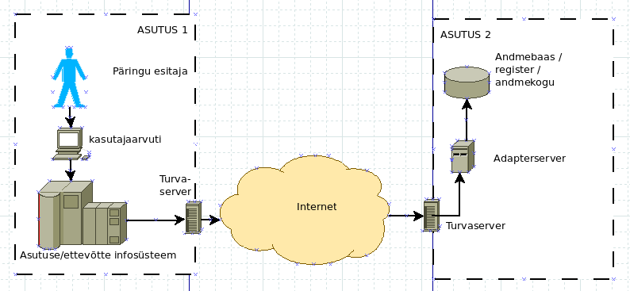
X-tee projekt
Notes:
24

Slide 25
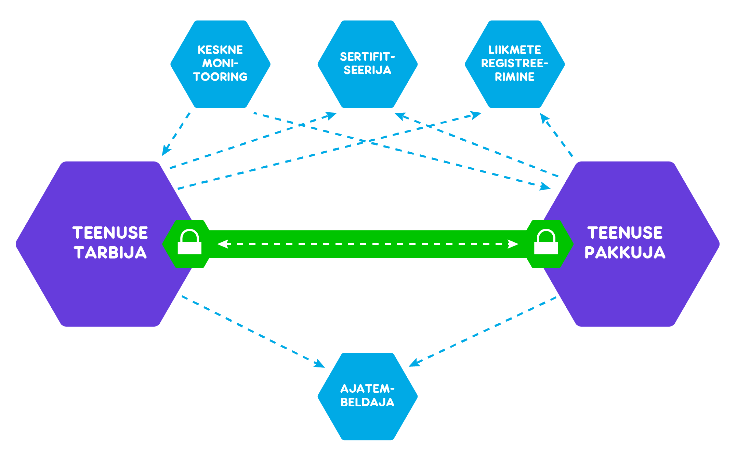
X-tee projekt
X-tee kanal
Notes:
25

Slide 26
Kellele on X-tee mõeldud?
X-tee kindlustab turvalise ja tõestusväärtust tagava internetipõhise andmevahetuse:
X-tee liikmetele
sellele infole, mida vahetatakse X-tee kaudu
Eesti X-tee liikmeks saavad astuda juriidilised isikud, kes vastavad Vabariigi Valitsuse 23.9.2016 määruses nr 105 "Infosüsteemide andmevahetuskiht" toodud nõuetele.

Slide 27
Milliseid andmeid X-tee kaudu vahetatakse?
Sõnumivahetus X-teel toimub üksnes eelnevalt defineeritud kasutusmallide ning andmeteenuste piires.
Andmeteenuse kirjeldamine, arendamine, hooldamine ja haldamine on liikme õigus ja kohustus. Andmete vorming on andmeteenusega üheselt määratud.
X-tee organisatsioon:
ei määra teenuse vajalikkust – seda teeb andmeteenuse osutaja
ei taga teenuste kaudu vahetatavate andmete sisukust – seda teeb andmeteenuse osutaja.

Slide 28
Kelle vahel X-tee andmeid vahetab?
Andmeteenuse osutaja määrab, kes tohivad konkreetse andmeteenuse kaudu temaga andmeid vahetada.
Andmeteenuste kasutamiseks peab X-tee liikmel:
olema tehniline valmisolek – andmeteenuse klientrakendus
andmeteenuse pakkuja antud pääsuõigus andmeteenuse kasutamiseks
Pääsuõiguse andmise alus on andmeteenuse pakkuja ja andmeteenuse kasutaja vaheline kokkulepe. X-tee ei kontrolli pääsuõiguse andmise alust
X-tee tagab, et teenuseid saavad kasutada vaid need liikmed, kellele andmeteenuse osutaja on pääsuõiguse andnud

Slide 29
X-tee tõendusväärtus
X-tee võimaldab tõendada, kas ja millal mingi konkreetne andmevahetus toimus
X-tee protokollistik tagab saatja nimel kõigi edastatavate sõnumite saatjapoolse signeerimise. sõnumi õigsuse tõendamiseks ei ole liikmel tagantjärele vaja ühegi kolmanda osapoole kinnitust.
X-tee puhul on e-tempel (allkiri) on kehtiv vaid juhul, kui eksisteerivad kõik järgmised elemendid:
sõnumi koostaja sertifikaadi kehtivuskinnitus
sõnumi koostaja signeeritud andmed
sõnumile lisatud ajatempel

Slide 30
X-tee kasutuskulud
X-teega liidestunu kannab kolme tüüpi kulusid:
Turvaserveri haldamisega seotud kulud - sh turvalise allkirjastamise seadme soetamisega ja pidamisega seotud kulud (sobiliku nõuetekohase allkirjastamise seadme valib liige)
X-teeks vajalike usaldusteenuste teenustasud - ajatempli teenus, sertifitseerimisteenus ja kehtivuskinnituse teenus
X-tee andmeteenustega seotud kulud - liidestuskomponentide ja oma infosüsteemi arendamise ja pidamise kulud

Slide 31
Milleks X-teed kasutada?
X-tee on andmevahetuse de facto standard Eesti avalikus sektoris. X-tee pakub ühtlase, kuluefektiivse ja kõrge turvalisuse kõigile vahetatavatele andmetele: konfidentsiaalsus, terviklus, tõestusväärtus ning minimaalne mõju käideldavusele
RIA loodud X-tee protokollistikule vastav tarkvara on tasuta
Piisab vaid ühest X-teest ning liikme tegevusest, et olla suuteline vahetama andmeid kõigi X-tee liikmetega – säästa ajalt ja vahenditelt, mis kuluksid süsteemide väljatöötamisele, kahepoolsete kokkulepete sõlmimisele ja töös hoidmisele

Slide 32
Mis on NIST CSF?
NIST – USA rahvuslik standardiorganisatsioon, National Institute of Standard and Technology
NIST CSF – kriitilise taristu küberturbe parendamise raamistik, Framework for Improving Critical Infrastructure Cybersecurity
On kasutusel peamiselt USAs, aga USAst kui maailma IT juhtjõust lähtuvalt ka kogu maailmas teatud tasemel

Slide 33
NIST CSFi versioonid ja taust
Varaseim versioon (ver. 1.0) võeti vastu 2014. aastal. Enne seda vastav regulatsioon ja süsteem puudus
Hetkel kehtiv versioon 1.1 on publitseeritud aprillis 2018. See viitab paljudele teistele standarditele (samas on seos soovituslik):
ISO 27001
COBIT
NIST SP 800-53
SA 62443
Council on CyberSecurity Critical Security Controls

Slide 34
NIST CSFi struktuur
Defineeritakse viis kriitilise taristu korral tagatavat funktsiooni (functions) - sisuliselt infosüsteemi tsükli faasi
Funbktsioonidele vastab 23 kategooriat (categories), mis kajastavad olulisi aspekte, mis neid funktsioone võimaldavad tagada
Kategooriad jagunevad 109 alamkategooriaks (subcategories), mis kõik on kohustuslik konkreetse süsteemi korral vaatluse alla võtta ja tagada
Iga alamkategooria juures viidatakse standarditele või nende osadele, millest saab lahenduse leidmisel lähtuda

Slide 35
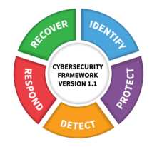
NIST CSFi viis funktsiooni
Määra skoop (identify). Tuvasta probleem, selle mõju ja selle seosed teiste probleemide, asutuste ja protsessidega
Kaitse (protect). Rakenda oma asutuses asjakohaseid turvameetmeid
Tuvasta (detect). Loo oma asutuses valmisolek turvaintsidentide tuvastamiseks
Reageeri (respond). Loo oma asutuses valmisolek turvaintsidentidele asjakohaseks reageerimiseks
Taasta (recover). Valmista oma asutuses ette asjakohased turvameetmed tõenäolisimate turvaintsidentide taastamiseks ja valmisolek lahenduste leidmiseks ja otsustamiseks ülejäänud intsidentide korral

Slide 36
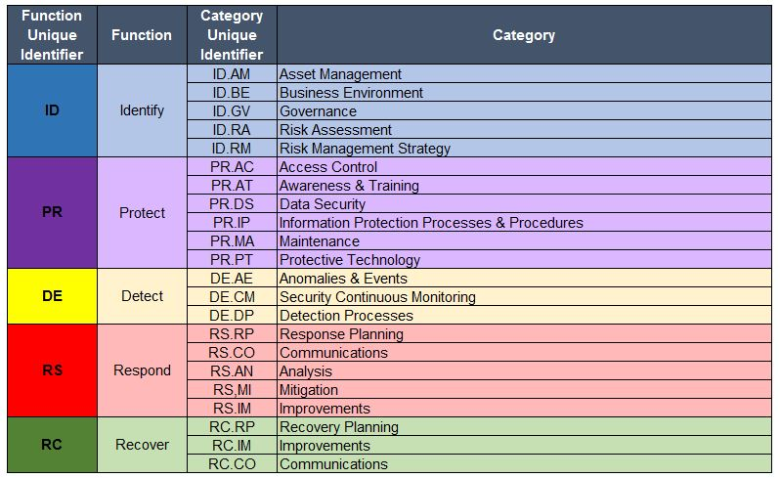
NIST CSFi funktsioonidele vastavad kategooriad

Slide 37
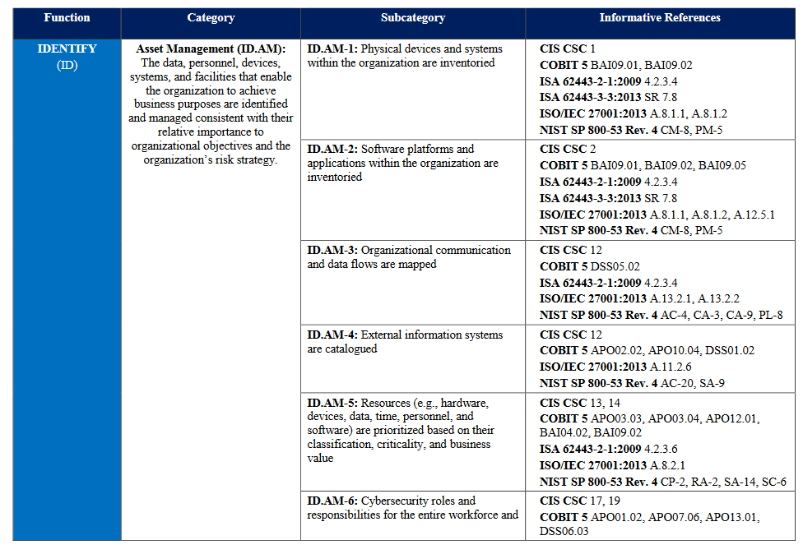
NIST CSFi alamkategooriad ja standardid

Slide 38
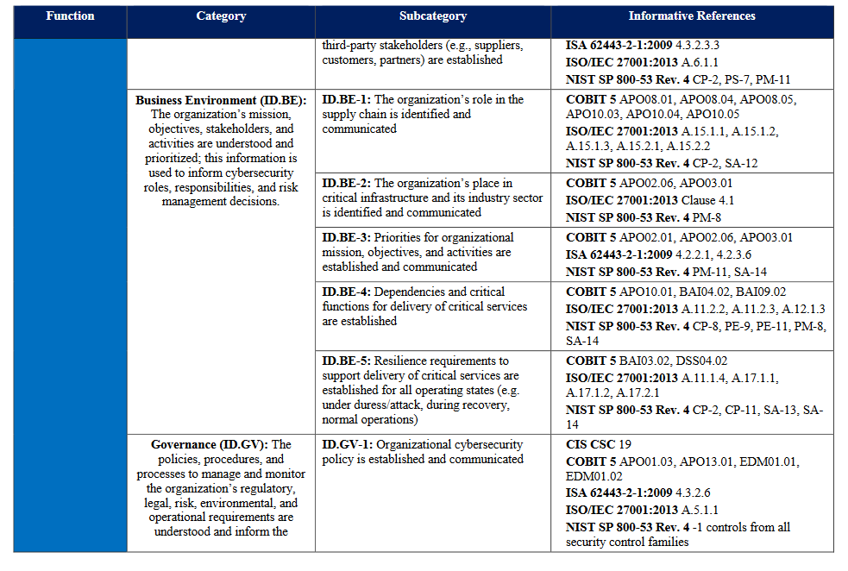
NIST CSFi alamkategooriad ja standardid

Slide 39
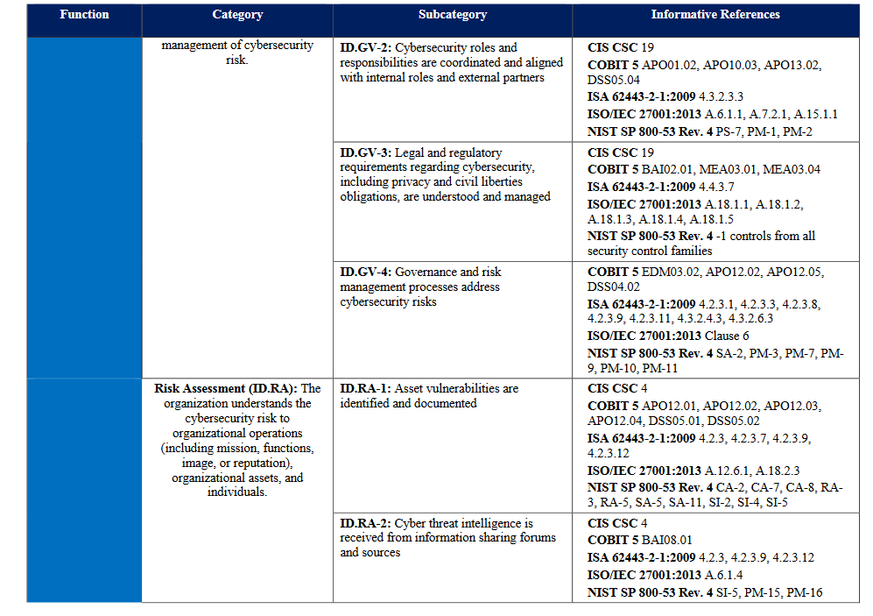
NIST CSFi alamkategooriad ja standardid

Slide 40
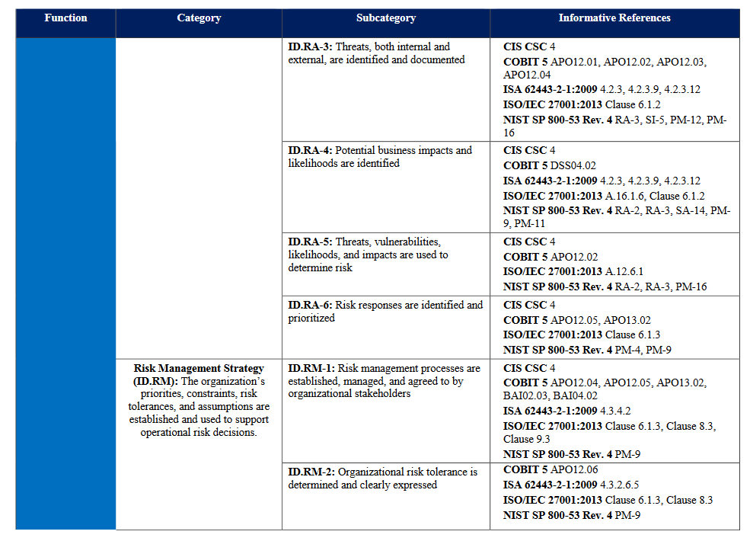
NIST CSFi alamkategooriad ja standardid

Slide 41
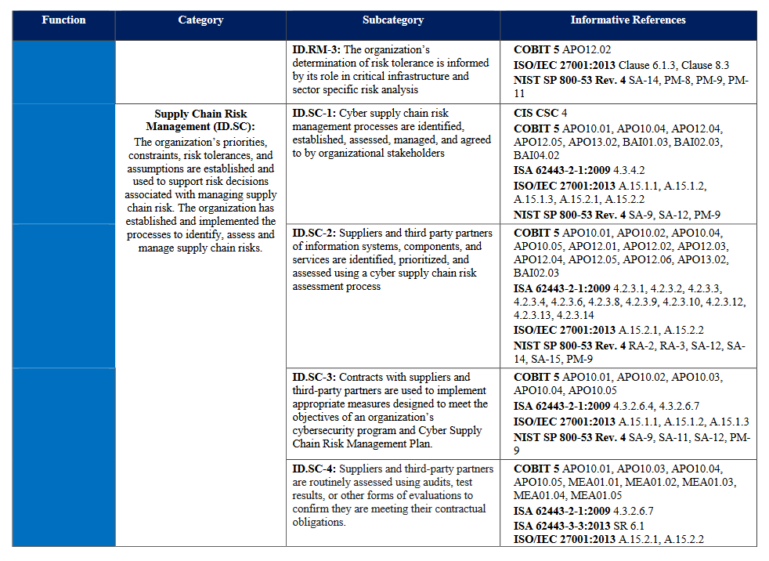
NIST CSFi alamkategooriad ja standardid

Slide 42
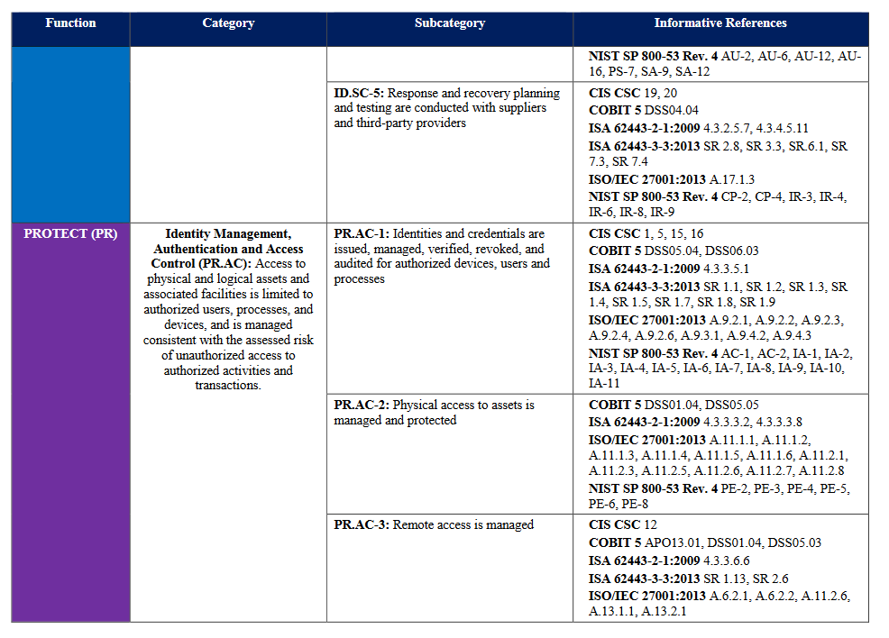
NIST CSFi alamkategooriad ja standardid

Slide 43
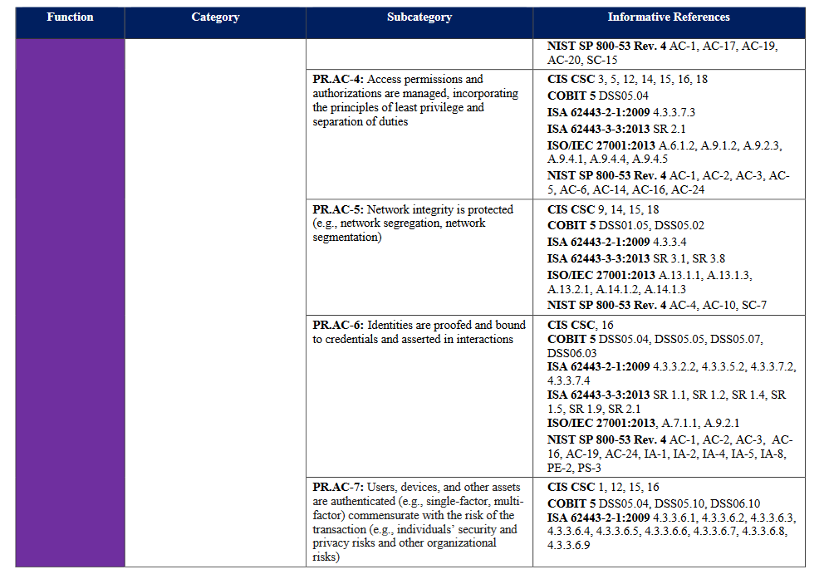
NIST CSFi alamkategooriad ja standardid

Slide 44
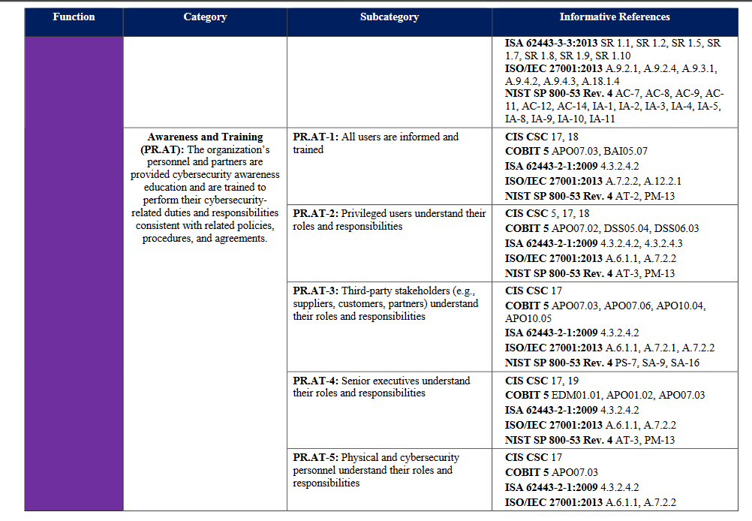
NIST CSFi alamkategooriad ja standardid

Slide 45
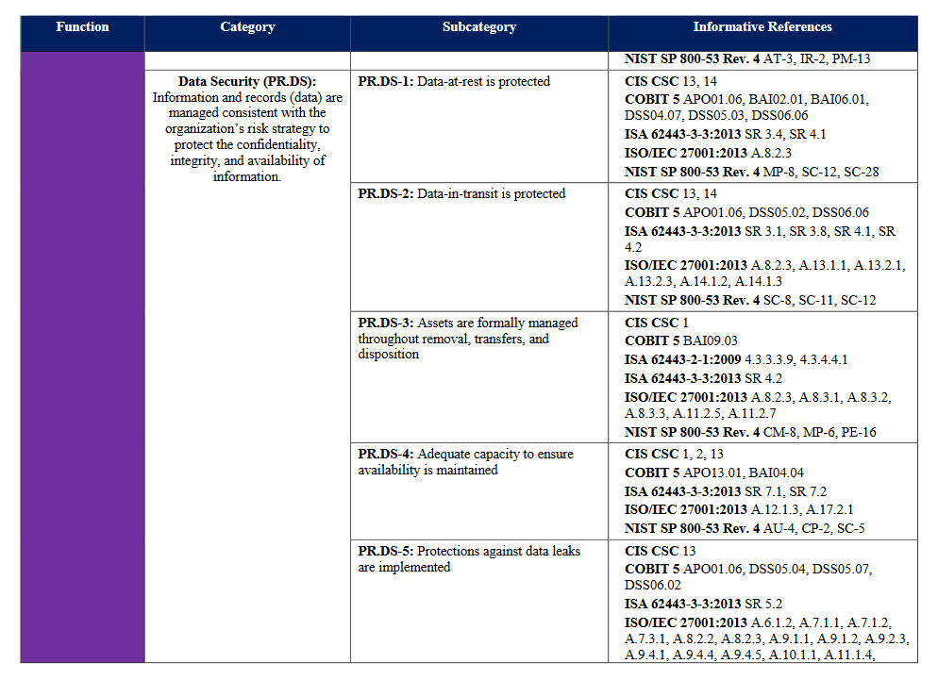
NIST CSFi alamkategooriad ja standardid

Slide 46
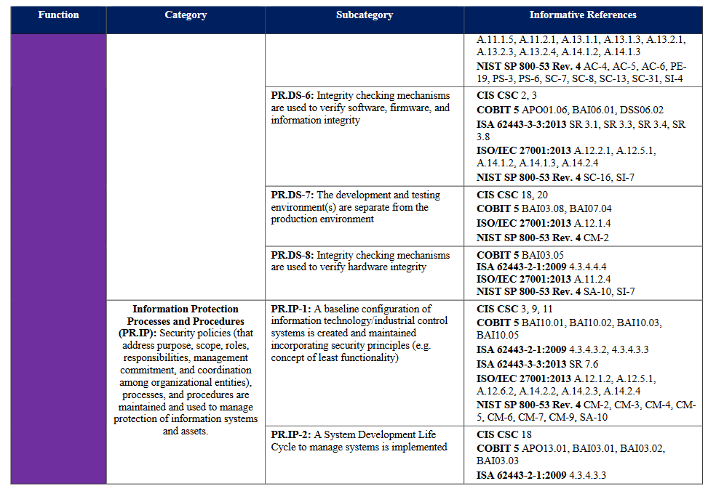
NIST CSFi alamkategooriad ja standardid

Slide 47
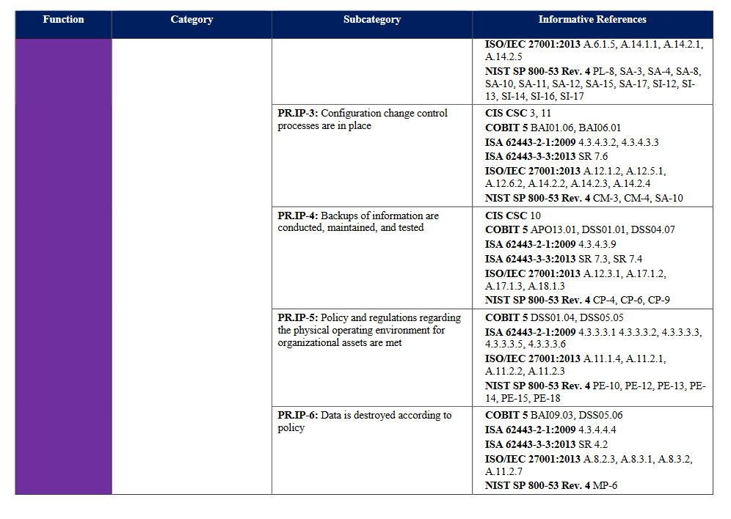
NIST CSFi alamkategooriad ja standardid

Slide 48
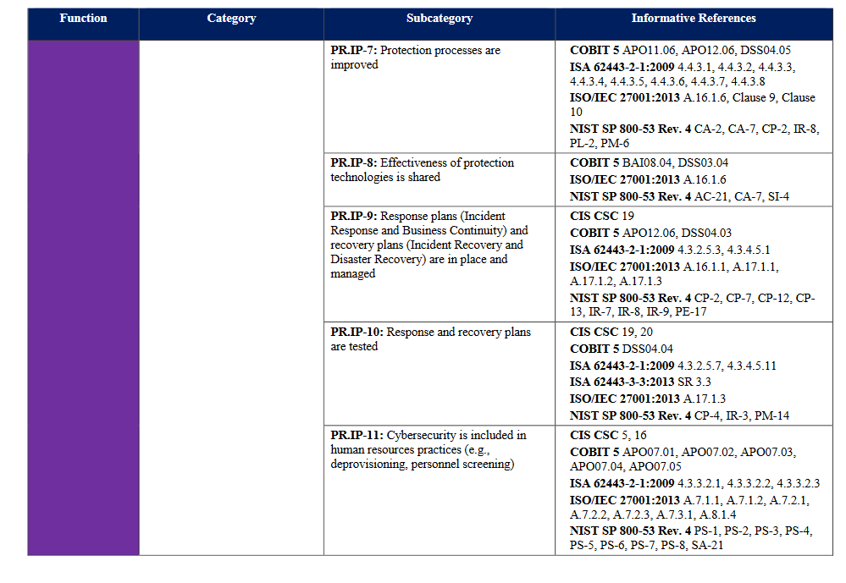
NIST CSFi alamkategooriad ja standardid

Slide 49
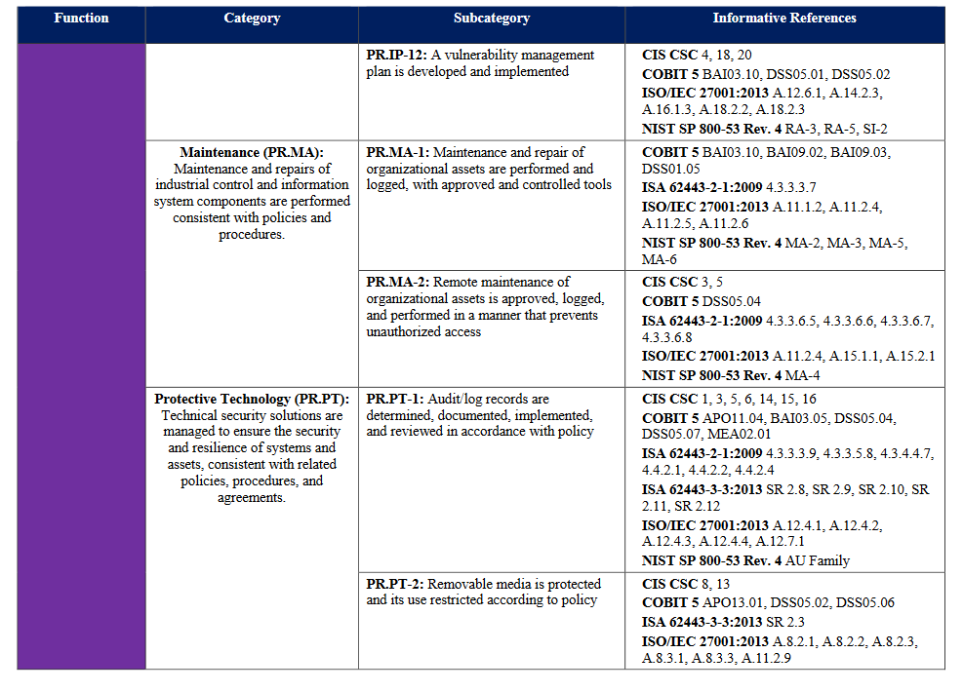
NIST CSFi alamkategooriad ja standardid

Slide 50
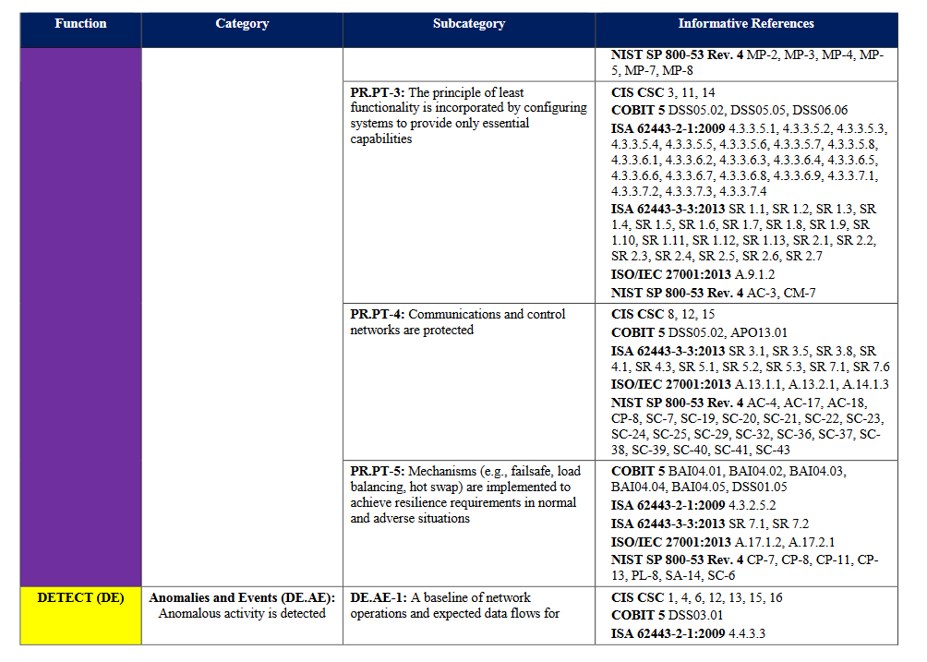
NIST CSFi alamkategooriad ja standardid

Slide 51
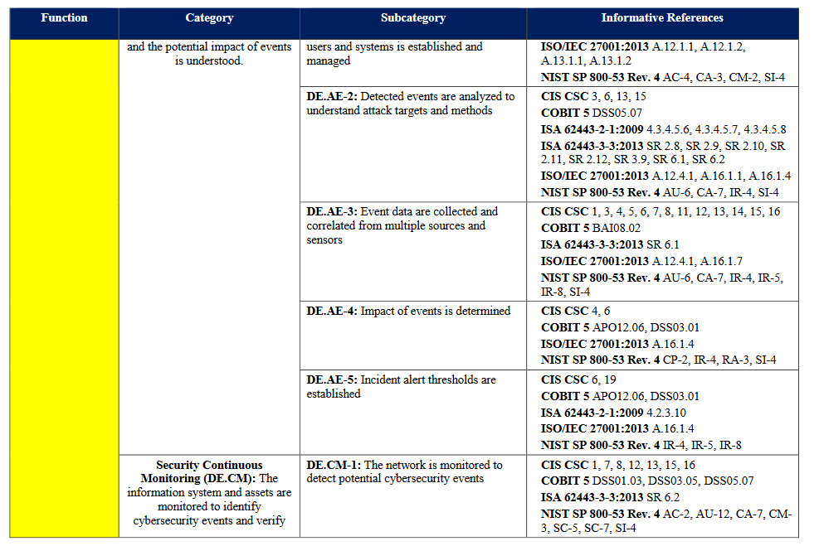
NIST CSFi alamkategooriad ja standardid

Slide 52
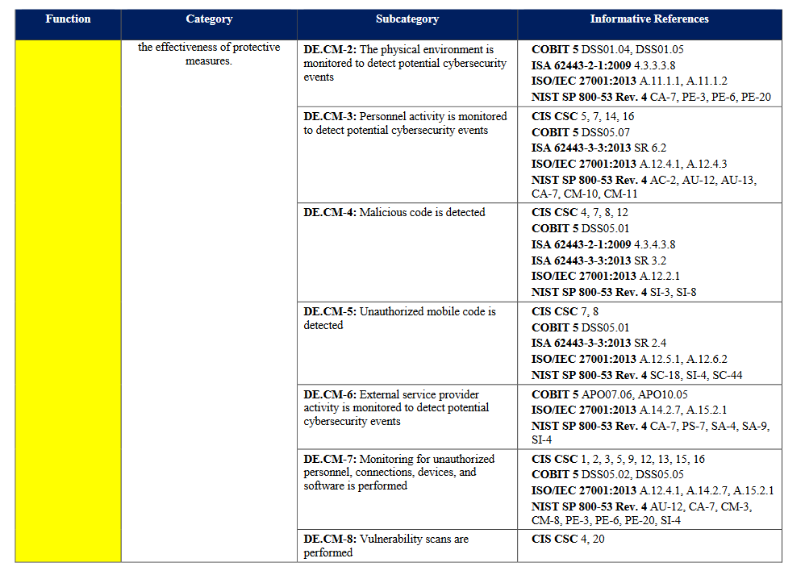
NIST CSFi alamkategooriad ja standardid

Slide 53
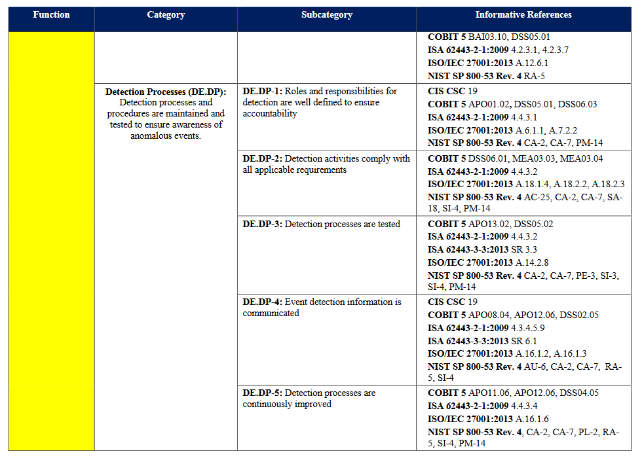
NIST CSFi alamkategooriad ja standardid

Slide 54
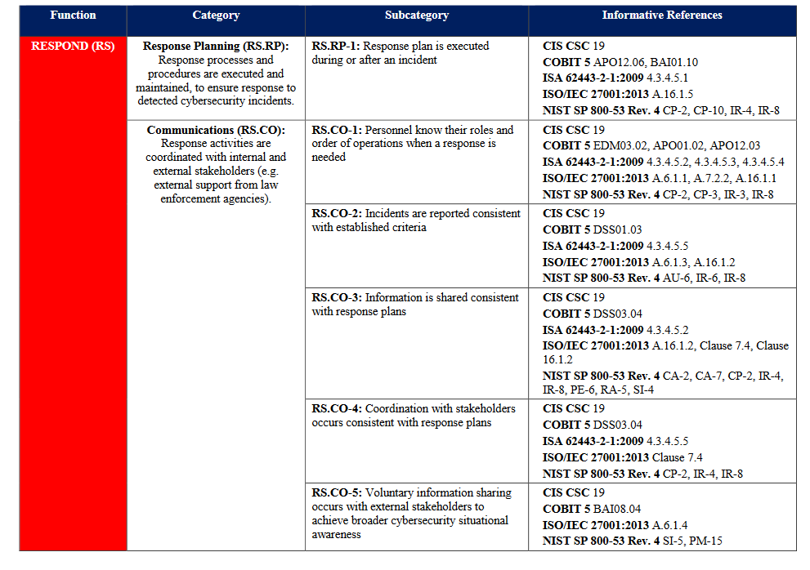
NIST CSFi alamkategooriad ja standardid

Slide 55
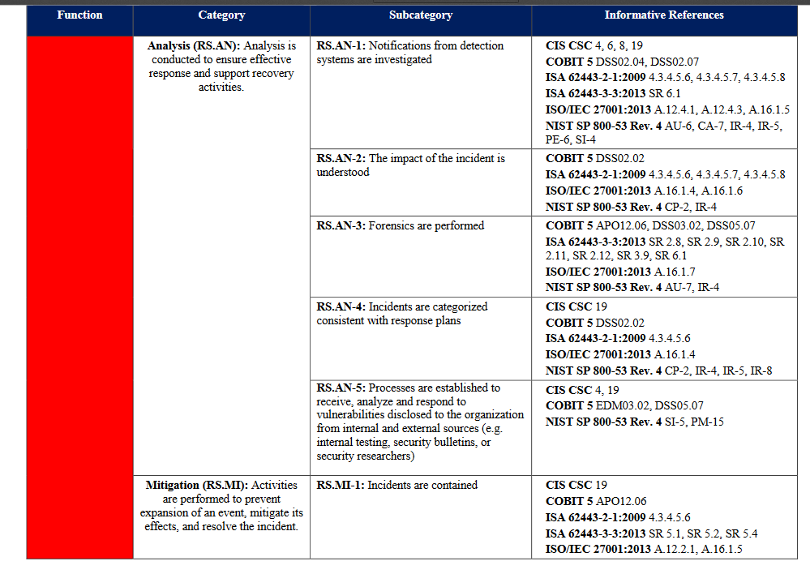
NIST CSFi alamkategooriad ja standardid

Slide 56
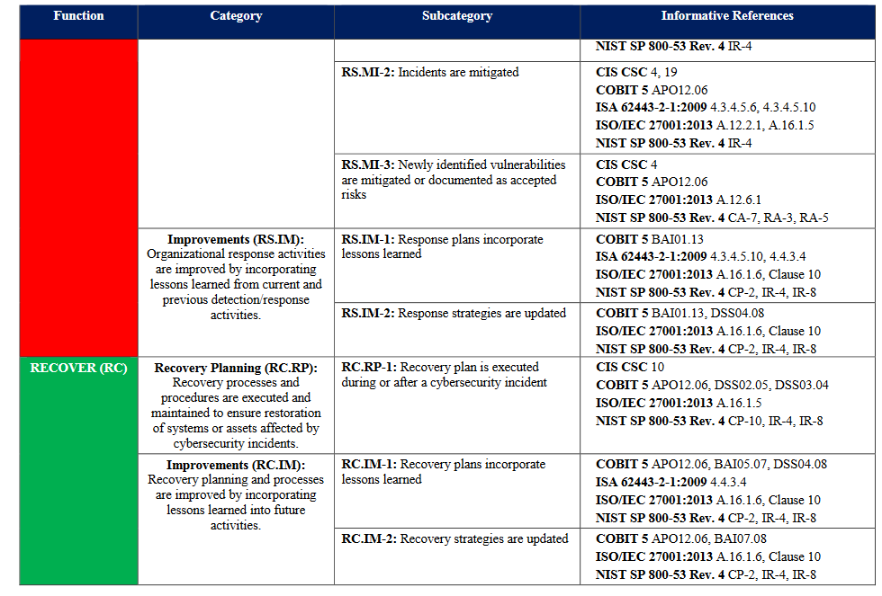
NIST CSFi alamkategooriad ja standardid

Slide 57
NIST CSFi alamkategooriad ja standardid
Dokumentatsioon -
https://nvlpubs.nist.gov/nistpubs/CSWP/NIST.CSWP.04162018.pdf

